Slide 1
Ігрова програма «Весела абетка пішохода» /загадки, ребуси,ігри, руханки, вірші/

Slide 2
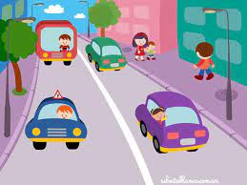

Slide 3
Добрий друг наш – знак дорожній
Ставиться не так собі
Як подружиться з ним кожен,
Допоможе він тобі.

Slide 4
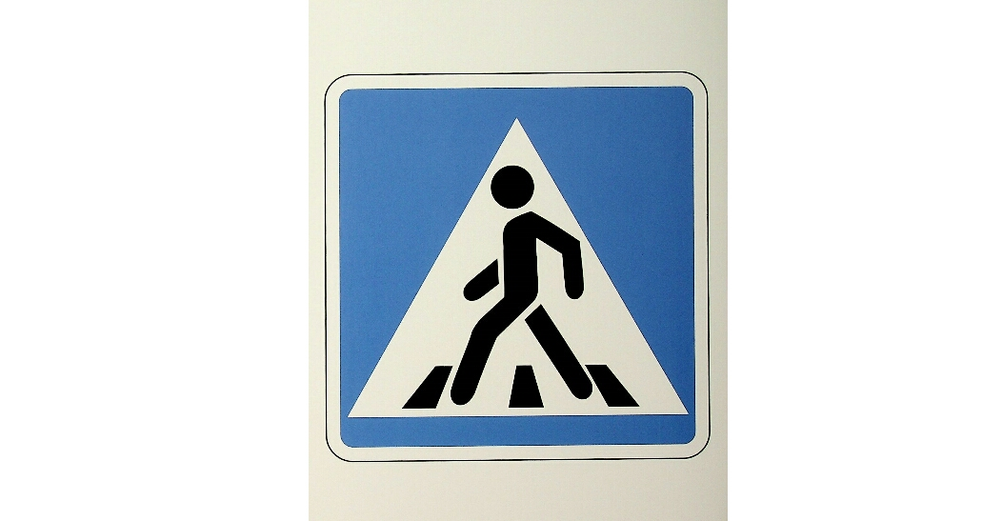
Загадки

Slide 10
Гра
Діти виконують роль водіїв (тримають в руках руль). Ведучий показує знак і діти виконують рух згідно вказаного напрямку – праворуч, ліворуч або прямо.

Slide 13
Руханка

Slide 14
Рухлива гра

Slide 15
КРОСВОРД

Slide 16
РЕБУСИ

Slide 17
Дитяча пісенька

